Slide 1
课题 1 溶液的形成
第2课时

Slide 2
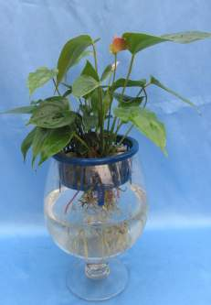
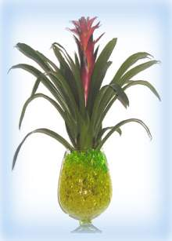
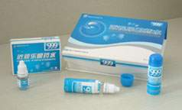
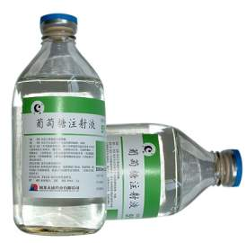
溶液的用途
医药用品
无土栽培的植物在营养液中
①化学反应在溶液中进行，可以提高反应速率。
②溶液对动植物和人的生理活动有很大意义。

Slide 3
【思考】在化学反应中有伴随中能量的变化，请问物质在
溶解过程中是否也会伴随着能量变化？
【活动与探究】 P₂₉
现有试管、烧杯、玻璃棒、温度计等仪器和NaCl固体，
试设计实验方案，探究它溶于水时是放热，还是吸热？
画出你所设计的实验装置简图：
NaCl
溶液
水
NaCl

Slide 4
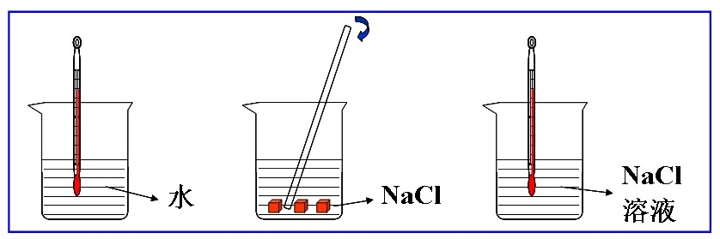
1、取少量蒸馏水于1个烧杯中，测量其温度，记录为T_{1；}
2、向上述烧杯中加入少量NaCl固体，用玻璃棒搅拌，待
固体完全溶解后，测量其温度，记录为T₂，
如果 T₁>T₂，则该物质溶解时
吸热，
3、比较T₁与T₂的大小：
如果 T₁<T₂，则该物质溶解时
放热。
【思考】如果将NaCl改为NH₄NO₃固体，又该如何实验？
改为NaOH固体呢？
本实验中存在对比吗？

Slide 5
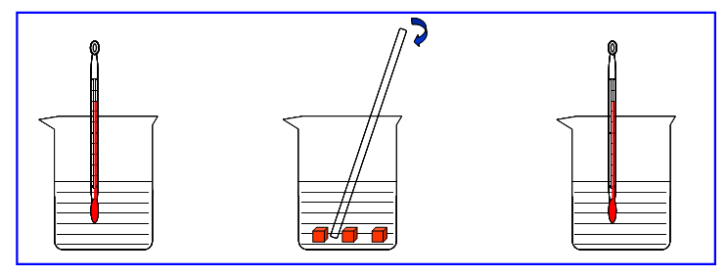
【思考】在化学反应中有伴随中能量的变化，请问物质在
溶解过程中是否也会伴随着能量变化？
【活动与探究】 P₂₉
现有试管、烧杯、玻璃棒、温度计等仪器和NaCl、
NH₄NO₃、NaOH固体，试设计实验方案，探究它们溶
于水时是放热，还是吸热？
【结论】NaCl溶解时温度几乎不变，NH₄NO₃溶解吸收热量，
NaOH溶解时放出热量。
【总结论】
物质在溶解过程中常伴随着热量的变化。

Slide 6
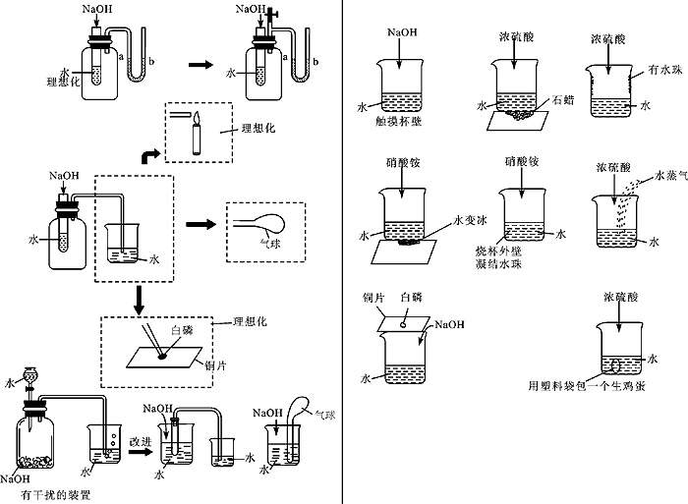
一些放热和吸热的实验

Slide 7
一些放热和吸热的实验

Slide 8
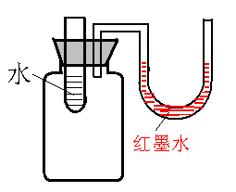
练习与巩固:右图所示，向小试管中加入一定量的下列物质，U形管液面右侧未发生改变，该物质是（ ）
U形管液面右侧升高，该物质是（ ）
U形管液面右侧降低，该物质是（ ）
A、浓硫酸 B、烧碱 C、生石灰
D、蔗糖 E、硝酸铵 F、氯化钠
DF
ABC
E

Slide 9
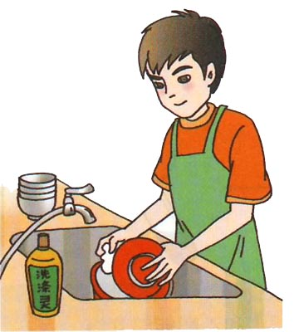
我们已经知道，用汽油可以把衣服上的油脂洗去，原因是汽油可以溶解油脂，除此以外还有别的方法可以洗去油脂吗？

Slide 10
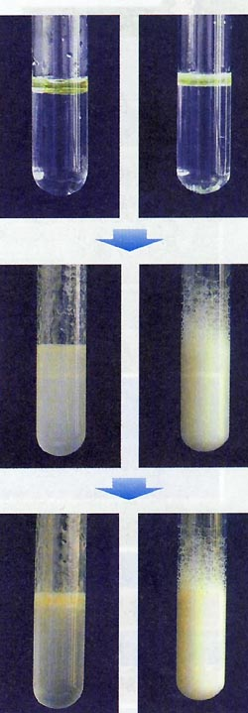
【思考】酒精溶于水可以形成溶液，是不是所有液体分散
在水中都能形成溶液？
乳浊液
【演示实验9-4】
试管内加入的物质 | 现象 |  |  | 用水冲洗后的试管是否干净
 | 振荡前 | 振荡后 | 静置后
水和植物油
水和植物油及洗涤剂
分层
乳状浑浊
分层
不干净
分层
乳状浑浊
不分层
干净

Slide 11
三、乳化现象
1、乳浊液：
小液滴分散到液体里形成的混合物。
**宏观特征：
不均一、不稳定、且静置会分层
2、乳化：使植物油分散成无数细小的液滴，而不聚成
大油珠。
【提问】溶液与乳浊液有什么区别？
溶液是：均一、稳定的混合物，
而乳浊液是：不均一、不稳定、且静置会分层的混合物。

Slide 12
【拓展：资料卡片】P₃₁
如果把少量泥土放入装有水的烧杯中搅拌，得到一种浑浊
的液体。这种液体中悬浮着很多不溶于水的固体小颗粒。
**悬浊液：
不溶固体分散在液体中形成的混合物。
**宏观特点：
不均一、不稳定、且静置会沉降
BaSO₄的悬浊液
如：钡餐：___________________
波尔多液：_______________
石灰乳：___________________
Cu(OH)₂的悬浊液
Ca(OH)₂的悬浊液

Slide 13
拓展问题:
1.洗涤剂有什么功能? 它的去污原理是什么?
洗涤剂有乳化功能；洗涤剂的去污原理是：将油污乳化形成乳浊液。（这种现象称为洗涤剂的乳化作用。）
2、修汽车的工人,当他的手上沾满油污时,他常用汽油洗去手上的油污.这说明汽油与洗涤剂一样能去油污,那么二者去油污的原理是否相同?若不同,汽油去油污的原理是什么?
汽油去油污的原理是: 油污溶解在汽油中,形成溶液,从而除去油污.

Slide 14
课堂训练1：指出下列溶液中的溶质和溶剂
(请用化学式表示)
溶液 | 溶质 | 溶剂
稀盐酸
酒精溶液
碘酒
硫酸铜溶液
白磷的二硫化碳溶液
HCl H₂O
C₂H₅OH H₂O
I₂ C₂H₅OH
CuSO₄ H₂O
P CS₂
Notes:
14

Slide 15
课堂训练2：下列物质充分混合后所得混合物是否为溶液?是溶液的写出溶质的化学式。
(1)碳酸钙溶于过量的稀盐酸
(2)二氧化碳与适量石灰水恰好完全反应
(3)NaOH溶液与CuSO₄溶液混合恰好完全反应
CaCl₂、 HCl
Na₂SO₄

Slide 16
【中考链接】
1、病人在医院接受静脉注射或滴注时，常用到生理盐水，
即氯化钠注射液。下图是某药业公司生产的氯化钠注射
液包装标签上的部分文字。
氯化钠注射液
100mL
0.9g
密封保存
使用前若发现溶液中有絮状沉淀或瓶身有裂纹均不可用
氯化钠
（1）该注射液里的溶质是____________________________
（2）常温下，一瓶合格的氯化钠注射液密封放置一段时间
后，是否会出现浑浊现象？为什么？
______________________________________________
不会，因为溶液是均一、稳定的。

Slide 17
【中考链接】
2、6.5g锌粒与100g稀硫酸恰好完全反应，求：
（1）稀硫酸中溶质的质量 （2）反应后所得溶液的质量
（3）反应后所得溶液中溶质的质量
解：设稀硫酸中溶质的质量为x，
反应生成的ZnSO₄与H₂的质量分别为y、z，
Zn + H₂SO₄ === ZnSO₄ + H₂ ↑
65
98
161
2
6.5g
x
y
z
65
98
6.5g
x
65
161
6.5g
y
65
2
6.5g
z
∵
==
∵
==
∵
==
98×6.5g
161×6.5g
2×6.5g
∴
x =
∴
y =
∴
x =
65
65
65
= 9.8g
= 16.1g
= 0.2g
∴ 反应后所得溶液的质量为：6.5g+100g－0.2g＝106.3g
反应后所得溶液中溶质的质量为：16.1g
答：略

